Slide 1
BIOMETRIA – Cadastro e Autenticação
^{MAI 2022 | GEIPF}
#EXTERNO.CONFIDENCIAL

Slide 2
Aplicativo de cadastro e autenticação de pessoas
CONFIDENCIALIDADE E SIGILO
LOGIN DE USUÁRIO E AUTORIZAÇÃO PARA CONSUMO DE API DO SIABM
Regida mediante integração com SSO (single sign-on)
REQUISITOS TÉCNICOS
Aplicação a ser instalada em ET Windows 10, 64 bit ou superior e Java 64-Bit 1.8.0_131 ou superior
A referida aplicação não poderá, sob qualquer hipótese, ser disponibilizada a terceiros.
ARMAZENAMENTO
Nenhuma informação biométrica poderá ser armazenada pela aplicação. O SIABM é responsável por isso.
INSTALAÇÃO
Deverá ocorrer por meio de instalador que faça todo o processo sem necessidade de interação com usuário.
Premissas

Slide 3
Aplicativo de cadastro e autenticação de pessoas
Ambientes
A plataforma Login Caixa SSO está disponível nos seguintes ambientes:
Intranet
LOGIN
E SEGURANÇA DE API
Ambiente | Realm | URL Base
Desenvolvimento | Intranet | https://login.des.caixa
Testes e Qualidade | Intranet | https://login.tqs.caixa
Produção | Intranet | https://login.prd.caixa
Produção Serviços | Intranet | https://login.servicos.caixa
OUTRAS INFORMAÇÕES
ANEXO: SSO – Integração.pdf

Slide 4
Aplicativo de cadastro e autenticação de pessoas
ETAPA 1 - Após o login com sucesso:
Usuário digita CPF da pessoa a ser cadastrada.
Captura face
Captura digitais (no mínimo tesouras + pinças)
Envia chamada para o SIABM (swagger-cadastro.json)
Recebe retorno do SIABM
Exibe resultado em tela

Slide 5
Aplicativo de cadastro e autenticação de pessoas
ETAPA 2 - Após sucesso da etapa 1
Após a digitação do CPF, haverá duas possibilidades para o usuário:
Cadastro (conforme etapa 1)
Autenticação
Caso o usuário selecione Autenticação:
Seleciona FACE ou IMPRESSÃO DIGITAL
Coleta Biometria
Envia para o SIABM (swagger.json)
Recebe retorno Hit ou No hit e exibe em tela.
Caso o SIABM informe inexistência de cadastro, abrir a opção de cadastramento.

Slide 6
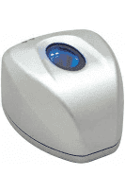

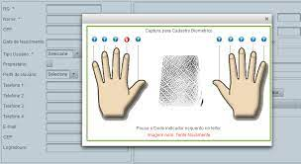
Aplicativo de cadastro e autenticação de pessoas
Organização da aplicação
Dispositivos biométricos plugados na estação de trabalho vis USB
Coleta digitais
Coleta Face
Set reader info etc.
Aplicação instalada em estação de trabalho
Aplicação CIS “caixa preta”
Autentica
Sistemas corporativos CAIXA – Camada de Aplicação (LOGIN, obtenção de tokens e API a serem consumidas)
LOGIN
SSO
SIABM
Obtém token
Cadastra

Slide 7


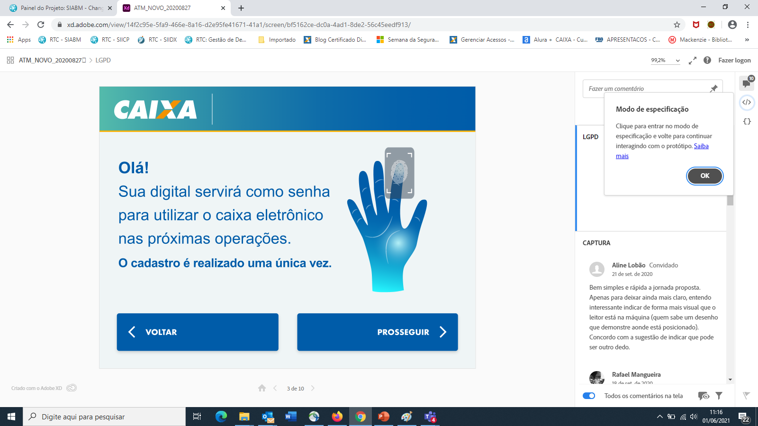






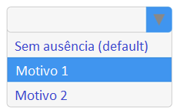







Aplicativo de cadastro e autenticação de pessoas
Ícones, imagens e padrão visual sugerido
Além desses pontos, ver: Guia de Estilos-v3 (2).pdf
Mão direita
Mão esquerda

Slide 8

Orientações e telas para a primeira versão do aplicativo de cadastro e autenticação de pessoas
Para fonte, usar sempre ARIAL BOLD
Para ícone da aplicação, usar:
Para nome da aplicação, usar: “CIS – Biometria”

Slide 9
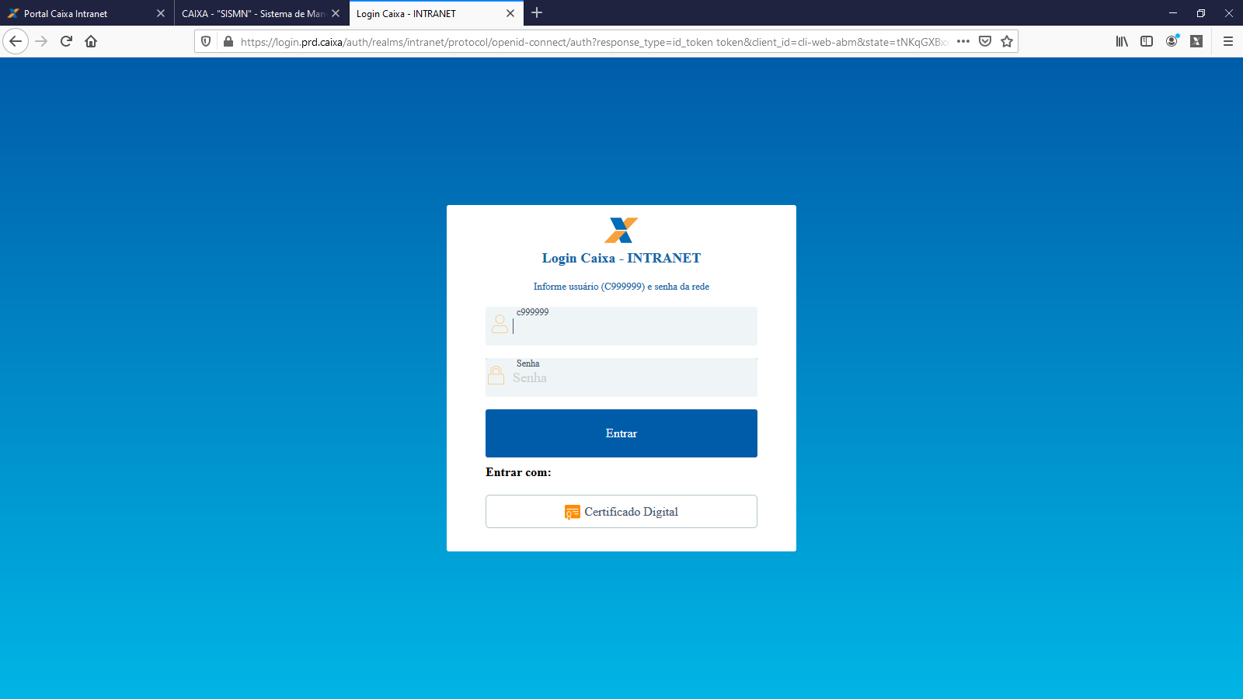

Slide 10


Sexta-feira, 01 de janeiro de 1990 (data atual)
Câmera desconectada
Olá, (exibir aqui o nome recebido do SSO)
Sair
Perfil: (exibir aqui os perfis recebidos do SSO, separados por vírgulas)
Leitor biométrico conectado
Bem-vindo ao sistema de cadastro e autenticação biométrica!
Para mais funcionalidades e informações, acesse https://biometria.caixa ou consulte o MN AD178.
Aplicar máscara 000.000.000-00 quando a digitação começar
Digite o CPF
BIOMETRIA NA CAIXA: VOCÊ É A SENHA!
#INTERNO.CONFIDENCIAL

Slide 11
Sexta-feira, 01 de janeiro de 1990 (data atual)
Câmera desconectada
Olá, (exibir aqui o nome recebido do SSO)
Sair
Perfil: (exibir aqui os perfis recebidos do SSO, separados por vírgulas)
Leitor biométrico conectado
Bem-vindo ao sistema de cadastro e autenticação biométrica!
Para mais funcionalidades e informações, acesse https://biometria.caixa ou consulte o MN AD178.
INCLUIR E ATUALIZAR CADASTRO
AUTENTICAR CLIENTE
Cancelar
BIOMETRIA NA CAIXA: VOCÊ É A SENHA!
#INTERNO.CONFIDENCIAL

Slide 12
Sexta-feira, 01 de janeiro de 1990 (data atual)
Câmera desconectada
Olá, (exibir aqui o nome recebido do SSO)
Exibir aqui a imagem após a captura manual ou automática. Se o usuário clicar em REINICIAR, limpar.
Sair
Perfil: (exibir aqui os perfis recebidos do SSO, separados por vírgulas)
Leitor biométrico conectado
Você está em: Incluir e Atualizar Cadastro > Cadastrar Face
Deixar esmaecido, enquanto não tiver iniciado a câmera.
CPF: 000.000.000-00
Exibir aqui o CPF digitado. Usar máscara no número do CPF.
Prévia da imagem facial
Orientações ao cliente
Imagem capturada
Ações
Fazer aqui o Streaming da imagem quando o usuário clicar em INICIAR
Exibir aqui a imagem capturada.
Iniciar captura
Exibir aqui a última mensagem recebida da câmera
Captura manual
Reiniciar câmera
Deixar esmaecido, quando não tiver uma imagem capturada
Exibir aqui a penúltima mensagem recebida da câmera
Se o usuário clicar e ainda não tiver sido capturada imagem facial, exibir mensagem para ele confirmar se deseja realmente prosseguir sem coletar a face
Cadastrar digitais
Exibir aqui a antepenúltima mensagem recebida da câmera
Concluir cadastro sem impressões digitais
Se o usuário clicar, exibir mensagem para ele confirmar se deseja realmente prosseguir sem coletar as digitais
Cancelar cadastro
BIOMETRIA NA CAIXA: VOCÊ É A SENHA!
#INTERNO.CONFIDENCIAL

Slide 13

Sexta-feira, 01 de janeiro de 1990 (data atual)
Câmera desconectada
Olá, (exibir aqui o nome recebido do SSO)
Sair
Perfil: (exibir aqui os perfis recebidos do SSO, separados por vírgulas)
Leitor biométrico conectado
Prezado usuário, informe ao cliente qual dedo deverá ser posicionado, respeitando a sequência indicada na tela. Confira se o cliente está posicionando o dedo correto. Cadastros com impressões digitais repetidas serão rejeitados pelo sistema por meio de rotinas automáticas.
Você está em: Incluir e Atualizar Cadastro > Cadastrar Face > Cadastrar Digitais
CPF: 000.000.000-00
Polegar
Indicador
Médio
Anelar
Mínimo
Oriente o posicionamento dos dedos do cliente, conforme texto exibido abaixo:
Exibir aqui a última mensagem recebida do leitor
Mão direita
Exibir aqui a penúltima mensagem recebida do leitor
Exibir aqui a antepenúltima mensagem recebida do leitor
Iniciar Coleta
Polegar
Indicador
Médio
Anelar
Mínimo
Reiniciar Coleta
Concluir cadastro
Mão esquerda
Cancelar
BIOMETRIA NA CAIXA: VOCÊ É A SENHA!
#INTERNO.CONFIDENCIAL

Slide 14
Na tela anterior, se algum motivo de ausência for informado para um dedo isolado, marcar o dedo com um risco e coloração conforme próxima imagem.
Motivos de ausência:
A lista de códigos e descrições para os domínios deve ser obtida com a CEDES.
Definição: o select box deverá exibir conforme informado pela CEDES, porque os mesmos domínios deverão ser informados no consumo da API do SIABM.
Dedo marcado com algum motivo de ausência.
Dedo já coletado.
Dedo ainda não coletado.
Na tela anterior, se algum motivo de ausência for informado para uma mão, atribuir o mesmo motivo para todos os dedos e marcar a mão com risco diagonal, como na imagem à esquerda.

Slide 15
Sexta-feira, 01 de janeiro de 1990 (data atual)
Câmera desconectada
Olá, (exibir aqui o nome recebido do SSO)
Sair
Perfil: (exibir aqui os perfis recebidos do SSO, separados por vírgulas)
Leitor biométrico conectado
Você está em: Incluir e Atualizar Cadastro > Cadastro concluído
CPF: 000.000.000-00
EXIBIR MENSAGEM DE RETORNO DO SIABM.
Para mais funcionalidades e informações, acesse https://biometria.caixa ou consulte o MN AD178.
Também exibir esta mensagem por default, a despeito do retorno recebido do SIABM.
NOVO CADASTRO
BIOMETRIA NA CAIXA: VOCÊ É A SENHA!
#INTERNO.CONFIDENCIAL

Slide 16
Sexta-feira, 01 de janeiro de 1990 (data atual)
Câmera desconectada
Olá, (exibir aqui o nome recebido do SSO)
Sair
Perfil: (exibir aqui os perfis recebidos do SSO, separados por vírgulas)
Leitor biométrico conectado
Você está em: Incluir e Atualizar Cadastro > Cadastro concluído
CPF: 000.000.000-00
SE A RESPOSTA RECEBIDA DO SIABM FOR DE FALHA (Conforme http response), APRESENTAR COM FUNDO E COR DA FONTE NESTE PADRÃO.
Para mais funcionalidades e informações, acesse https://biometria.caixa ou consulte o MN AD178.
Também exibir esta mensagem por default, a despeito do retorno recebido do SIABM.
NOVO CADASTRO
BIOMETRIA NA CAIXA: VOCÊ É A SENHA!
#INTERNO.CONFIDENCIAL

Slide 17
OBRIGADO
^{MAI 2022 | GEIPF}

